Slide 1
Digitalisering for enklere hverdag og bedre bruk av helsedata
Ulf Sigurdsen, leder for helsedata og arkitektur
Notes:
Tusen takk for sjansen til å fortelle og invitere dere inn i våre planer og prosjekter for enklere hverdag i klinikken og bedre bruk av helsedata fra helseregionen!!

Slide 2
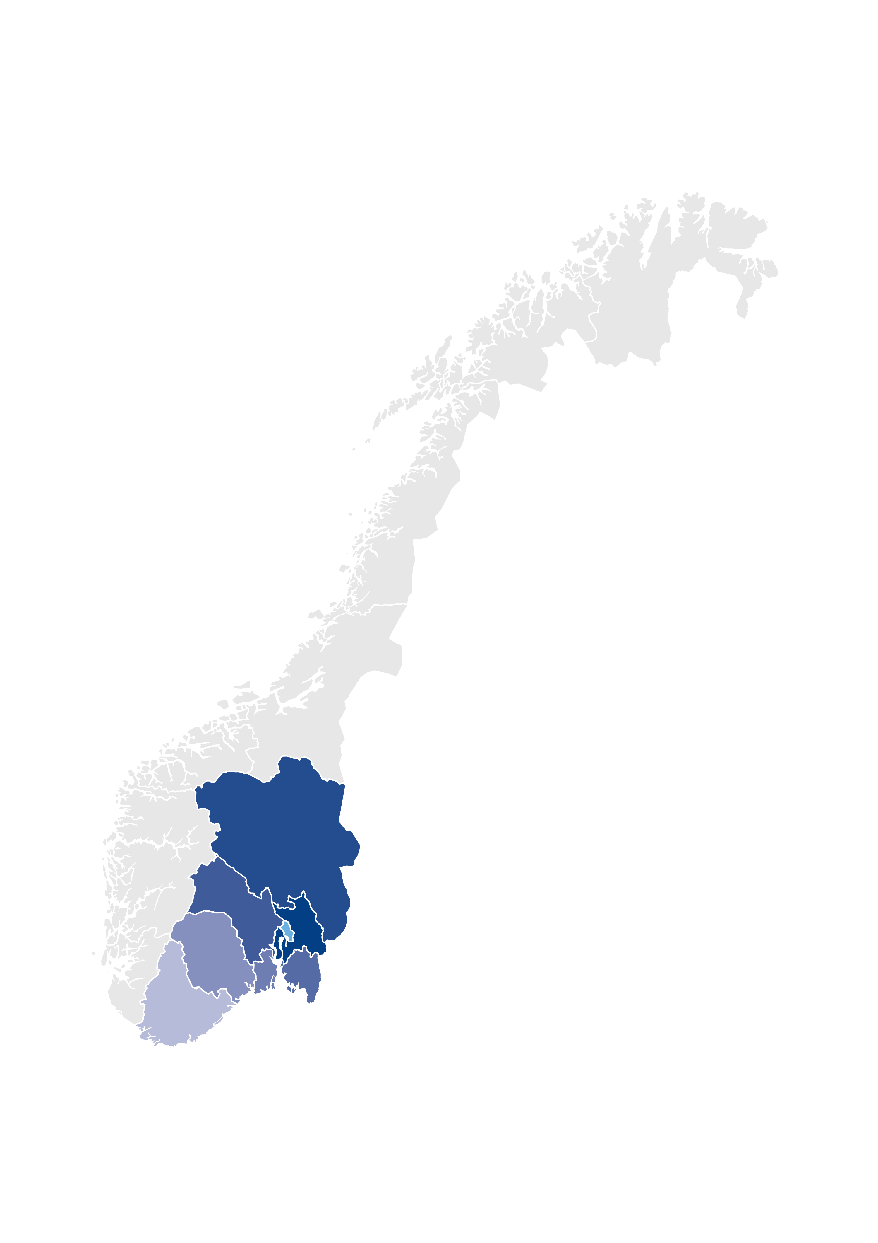
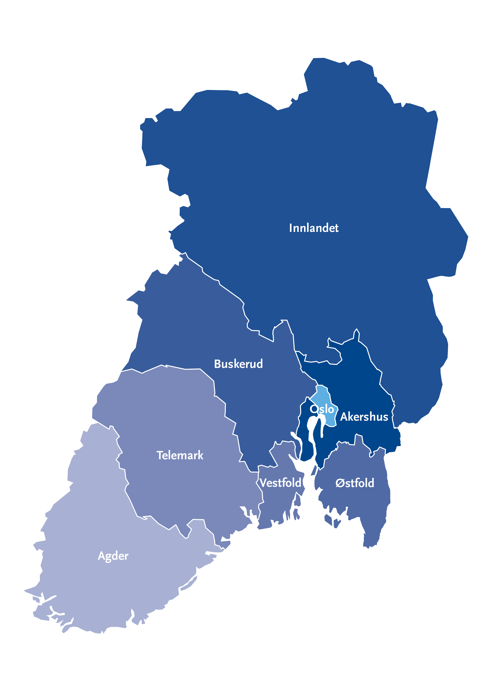
Helse Sør-Øst
Helse Sør-Øst RHF er ett av fire regionale helseforetak som har ansvaret for spesialisthelsetjenesten i Norge.
Helseforetaket er 100 prosent eid av staten, ved Helse- og omsorgsdepartementet.
Regionen omfatter Agder, Akershus, Buskerud, Innlandet, Oslo, Telemark, Vestfold og Østfold med til sammen 3,1 millioner innbyggere.
Formål:
Yte gode og likeverdige helsetjenester til alle som trenger det når de trenger det, samt å legge til rette for forskning og undervisning.
Notes:
Som dere sikkert vet er Helse Sør-Øst en av fire helseregioner som leverer spesialisthelsetjenester – sykehustjenester – til over 3 millioner nordmenn – forsøker å levere verdensklassetjenester likt over hele geografien!

Slide 3
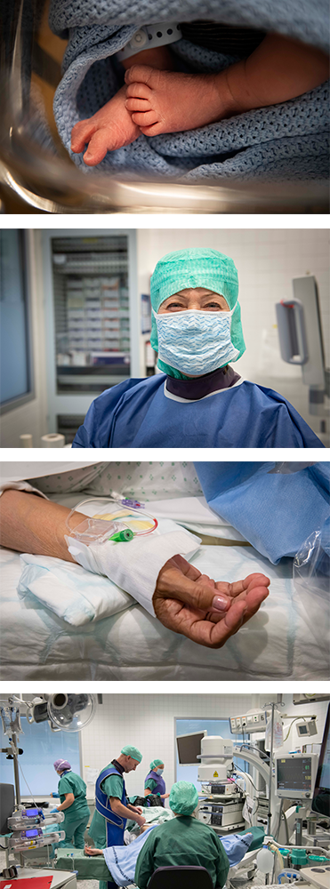
Ett døgn i Helse Sør-Øst
2 094 nye henvisninger til sykehusene
9 500 polikliniske konsultasjoner
631 pasienter møter ikke til timen
1 572 barn og unge blir behandlet i psykisk helsevern
12 barn får fjernet mandlene
1 616 video- og telefonkonsultasjoner
39 nye pasienter inngår i pakkeforløp kreft
56 pasienter får en kreftmistanke avkreftet
2 181 ambulanseoppdrag
102 366 kilometer med ambulansekjøring
25 000 munnbind blir brukt
Notes:
Hvilken hverdag har vi ? Dette skjer hver dag – en gjennomsnittlig dag på våre sykehus, i våre ambulanser. Pasienter henvises, vi gjennomfører poliklinikker, opererer, ringer, kjører ambulanser osv osv! Denne hverdagen skal nå bli enklere! Dataene om denne hverdagen skal nå bli brukt bedre enn før!

Slide 4
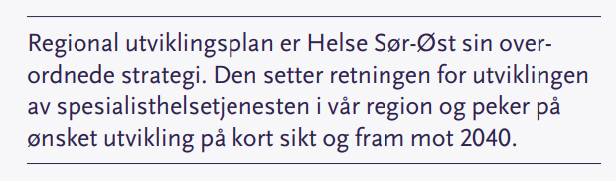


Notes:
Selvsagt har vi en overordnet virksomhetsstrategi for hvordan vi skal løse vårt samfunnsoppdrag bedre og bedre år for år – den heter regional utviklingsplan og siste produserte, omdiskuterte styrevedtatte versjon ligger alltid på nett – bare søk. Dagens ble vedtatt høsten 2022.

Slide 5
Fire overordnede mål
Bedre helse i befolkningen, med sammenhengende innsats fra forebygging til spesialiserte helsetjenester
Kvalitet i pasientbehandlingen og gode brukererfaringer
Godt arbeidsmiljø for ansatte, utvikling av kompetanse og mer tid til pasientbehandling
Bærekraftige helsetjenester for samfunnet
Notes:
og, den var nokså lik den forrige fra 2018. Så disse målene gjenspeiler beste praksis for helsetjenesteutvikling – gjør folk friske, ha kvalitet i behandlingen som gjør pasienter og pårørende fornøyde, pass på økonomi og klima, og ta vare på dine ansatte!

Slide 6
Seks satsingsområder – et nytt
Styrke pasienters og pårørendes helsekompetanse​ og involvering (nytt)
Nye arbeidsformer og bedre bruk av teknologi​
Samarbeid om de som trenger det mest ​
Redusere uønsket variasjon i kvalitet og forbruk av tjenester ​
Ta tiden tilbake, mer tid til pasientrettet arbeid
Forskning og innovasjon for en bedre helsetjeneste ​
Notes:
Vi forsøker å kanalisere ressursene våre i nye tiltak inne seks områder – vi forsøker å sette pasienten og pårørende ikke bare fremst, men i førersetet med en hånd på rattet inkludert i prioriteringer og valg. Vi ser etter nye arbeidsformer og bedre bruk av teknologi som er det ene av dagens tema, vi ønsker bedre samarbeid rundt de som har størst behov for våre tjenester, vi ønsker å redusere den uønskede variasjonen, effektiv arbeidshverdag – også dagens tema, samt forskning ov innovasjon som hovedmetoder for forbedring.

Slide 7
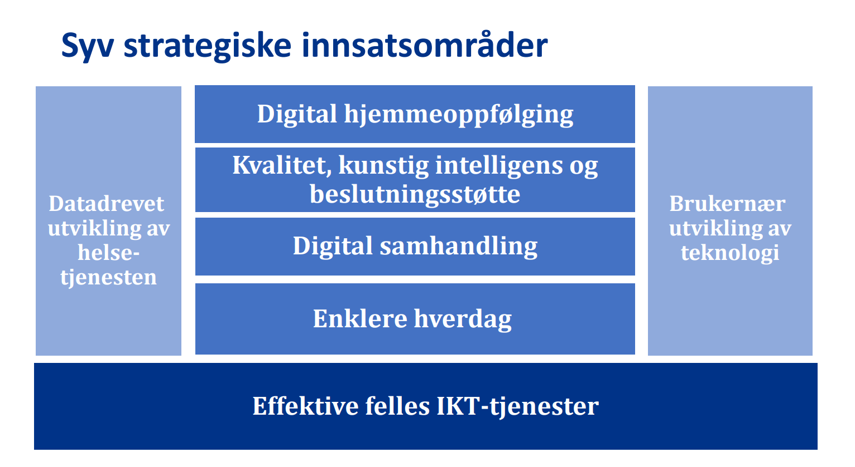
Delstrategi for teknologiområdet, Helse Sør-Øst RHF styresak 132-2023
Notes:
For å klargjøre hvordan vår IKT-organisasjon Sykehuspartner skal samarbeide med sykehusene og Sykehusapotekene har vi også laget en overordnet strategi for hvordan vi skal bli bedre til å bruke teknologi til å forbedre oss. Disse sju områdene peker en retning og henger sammen. Mer og bedre digital hjemmeoppfølging, pasienter trives stort sett best hjemme og ikke på sykehus – med moderne teknologi kan data reise slik at pasienten og pårørende slipper. medisinen blir mer presis – en av våre største pasientgrupper er summen av de med sjeldne lidelser. Det krever høyteknologi å finne og diagnostisesre og behandle disse. Denne høyteknologien kan også brukes på tradisjonell medisin – så vi skal ta i bruk KI overalt der det skal gi effekt. Vi skal samhandle bedre digitalt på tvers av primærhelsetjenesten i kommunene og spesialisthelsetjenesten på sykehusene. Med mange nye IT-systemer som snakker relativt lite sammen har det også blitt et vedtatt mål å gjøre hverdagen enklere. Metodene våre som det skal satses på i denne perioden er data, analyse og automasjon - bruke våre data så snart de foreligger i pasientbehandlingen, i sykehusdriften til forskere og til å stimulere næringsutvikling. Vi skal selvfølgelig passe på personvernet og Helsenorge er vårt aller viktiste digitale verktøy for å gjøre det enkelt for pasienter og pårørende å passe på sine egne data. I bunnen skal vi ha kosteffektive, tilgjengelige og informasjonssikre IT-løsninger levert av Sykehuspartner.

Slide 8
En grovkornet beskrivelse av utviklingen fram til nå
Kvalitet
Effektivitet
Et mer helhetlig datadrevet helsevesen
Sterk økning i digitale kliniske løsninger, datavarehus og registre
Relevant informasjon om pasient er tilgjengelig for alle aktører
Pasientbehandling og virksomhetsstyring er langt mer datastyrt
Dataanalyse er kjerne-kompetanse i helsevesenet
KI integrert del av pasient-behandling og forskning
Innføring kliniske løsninger, nasjonale systemer
Mer bruk av data til pasientbehandling og virksomhetsstyring
Bedre integrerte systemer også via Internett/helsenett
Stadig bedre og flere lokale kvalitetsregistre
Oppstart bruk av KI, særlig innen forskning
Medisinsk utstyr datafangst
Etablering større datasentre og felles tekniske plattformer
Nasjonal meldingsutveksling og e-reseptssystemer
Oppslag av data i pasient-behandlingen
Innføring av administrative systemer
Isolerte løsninger
Ingen/liten grad av dataanalyse
1990
2000
2010
2020
Notes:
Hva har vi vært gjennom de siste 35 år? Vi har gått fra enkle administrative IT-programmer på IBM PC er via elektronisk pasientjournal, radiologiløsninger og stadig større datasentre til at alle medarbeidere på alle våre sykehus har elektroniske verktøy i hverdagen, telefoner, telefaks, pc og slikt.

Slide 9
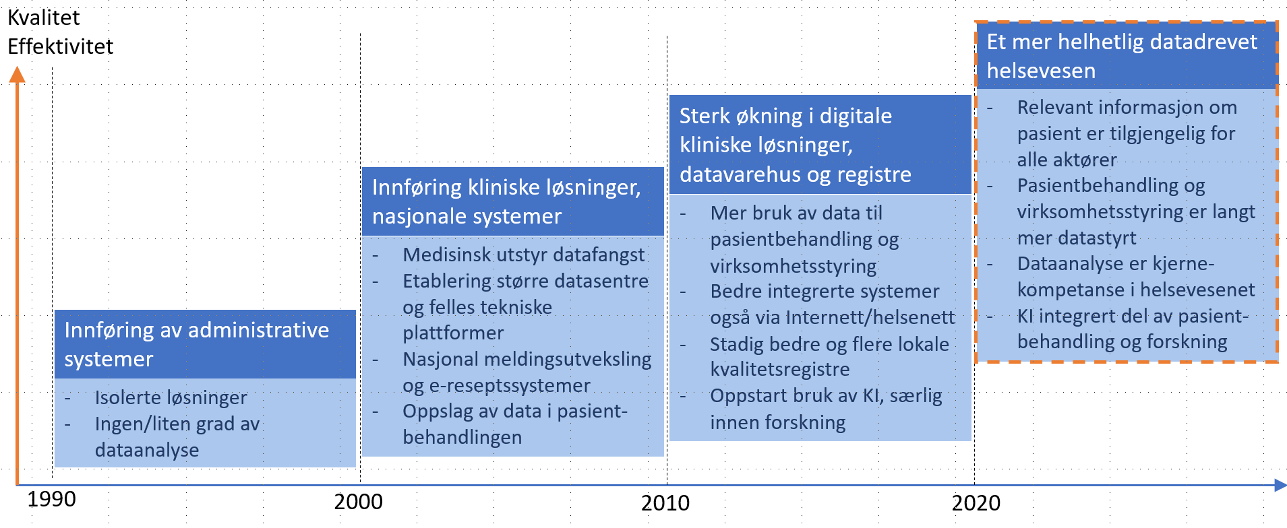
Teknologiutvikling versus sykehusutvikling i HSØ
Storskjermsklienter og elektroniske tavler
Biometri i pålogging
Single Sign On
Single Sign On
Tynne PC-klienter
Nett-brett
Tynne mobile enheter
IBM PC
Mer enn én skjerm
Smart-telefon
1980
Notes:
Har vi fulgt tett på den teknologiske utviklingen og vært flinke til å utnytte den til det beste for helsepersonell, pasienter og pårørende? I retroskopet må vi kunne si at vi har nok prioritert rapportering, myndighetsstatistikk, ledelsesoppgaver og etter hvert cybersikkerhet. Det gjenstår nå å prioritere den kliniske hverdagen og bruke dataene smart og raskt – bli datadrevet. De siste 45 år har vi fått fantastiske digitale verktøy – men de fleste helsepersonell i Helse Sør-Øst har ikke mobile enheter som de kan løse sine kliniske oppgaver på farten – de opplever fortsatt at journalløsninger snakker lite sammen og skriver ned blodtrykk og tablettutdeling på gule lapper eller pasientlister som de har printet ut. Hverdagen skal nå bli enkel og data drevet!!! Hvordan????

Slide 10
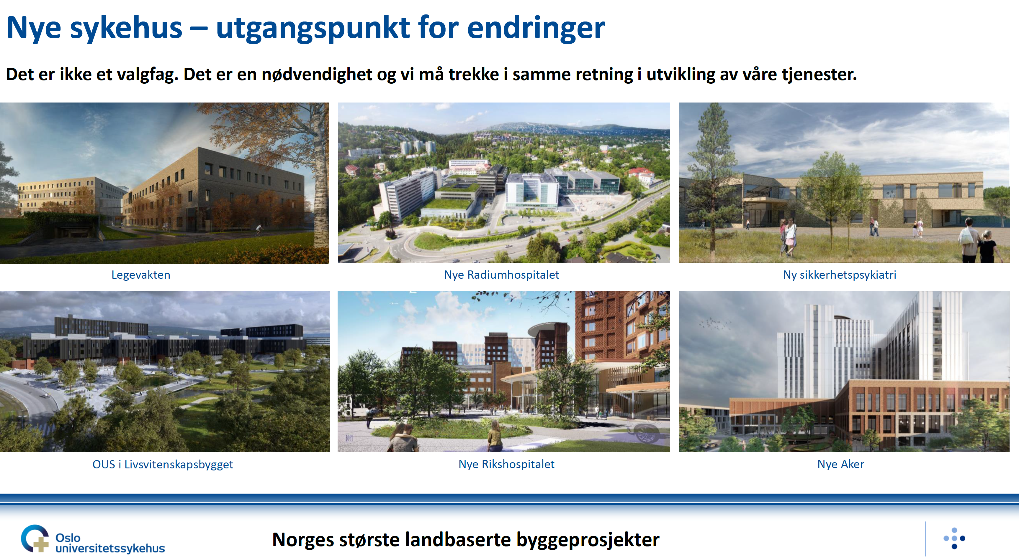
Notes:
Vi skal bygge enda flere sykehus – og øver nå på å gjøre sykehusenes hverdag for pasienter, pårørende og helsepersonell bedre og bedre!

Slide 11
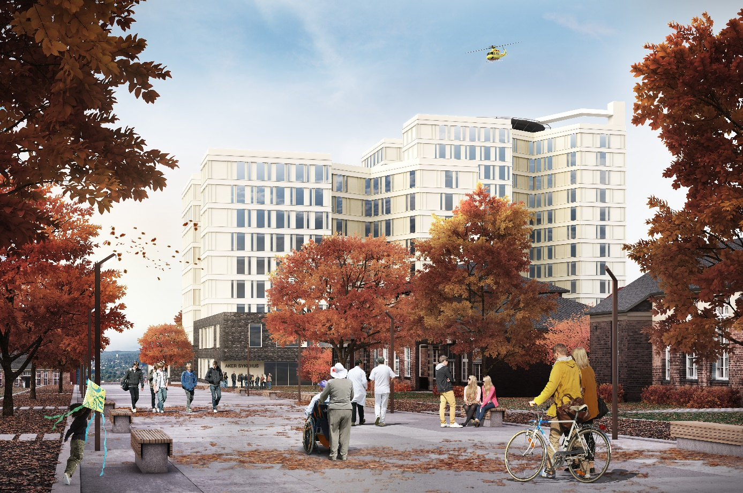

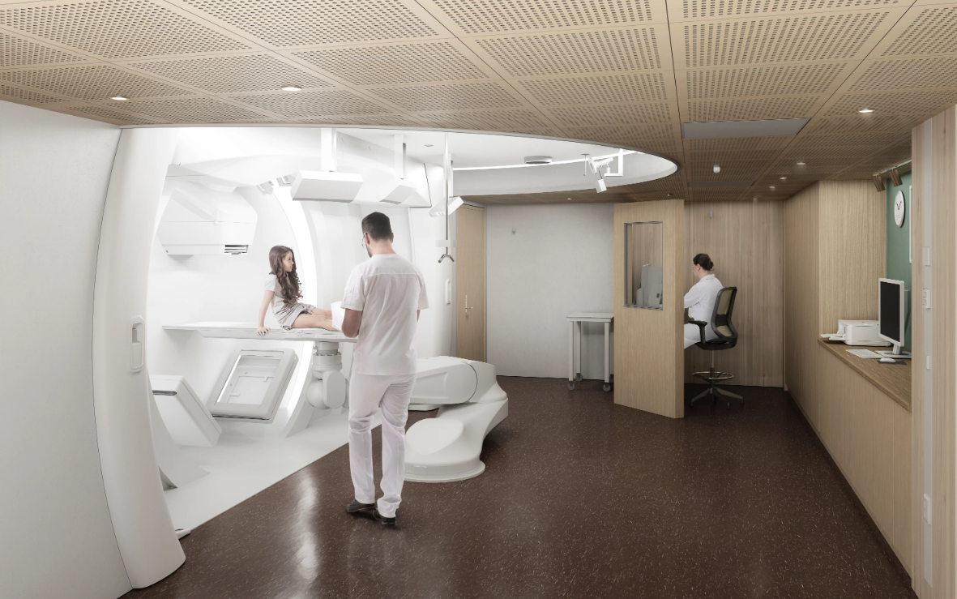
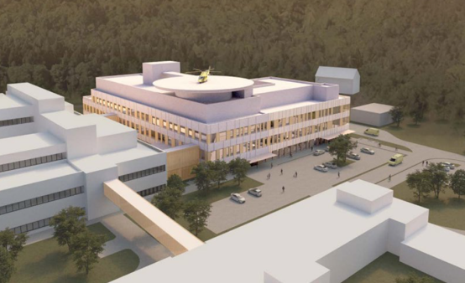
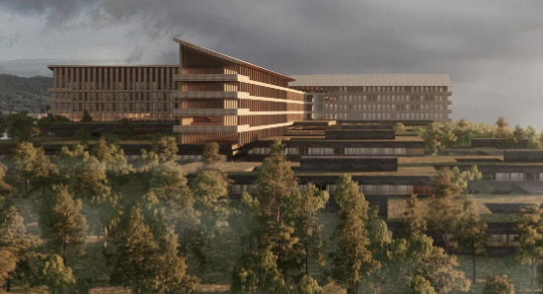
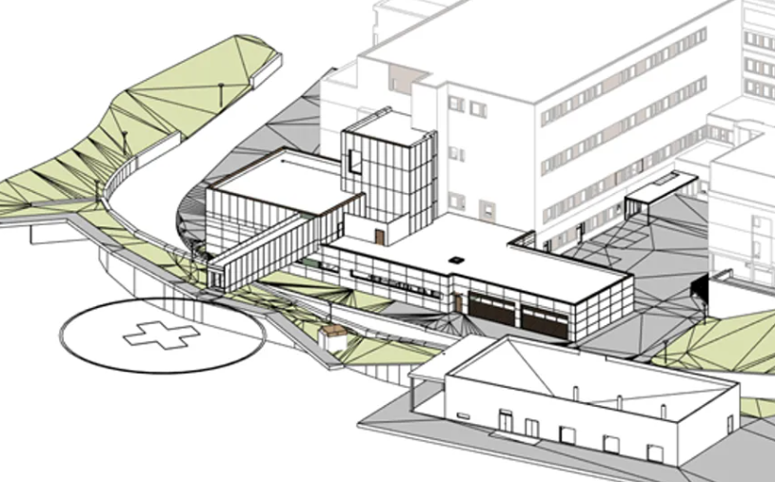
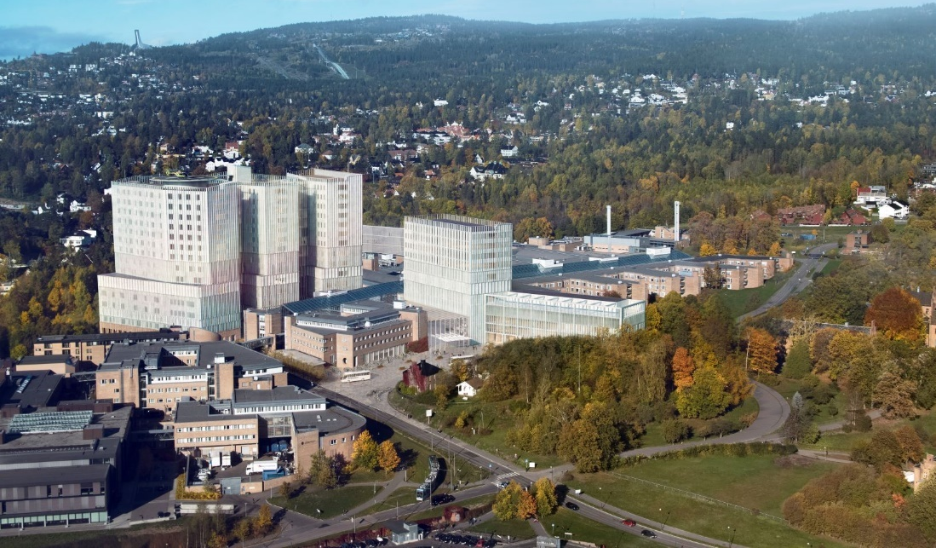
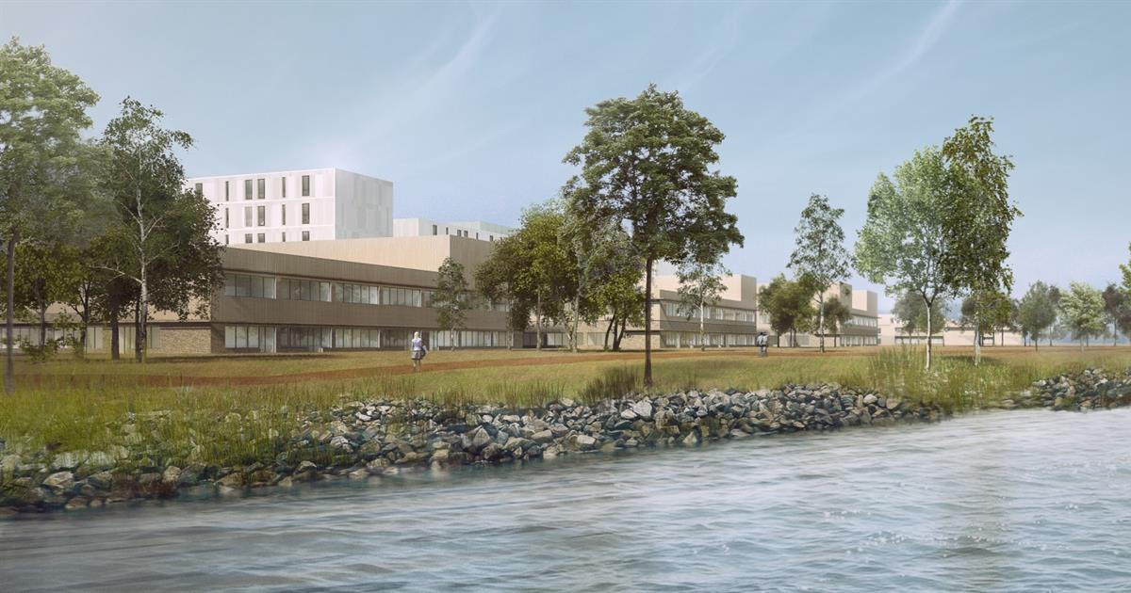
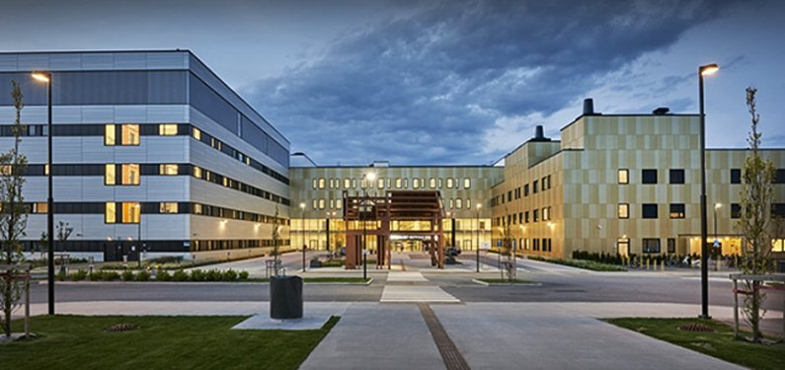
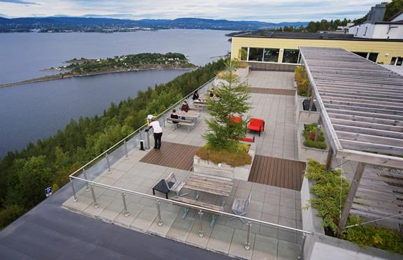
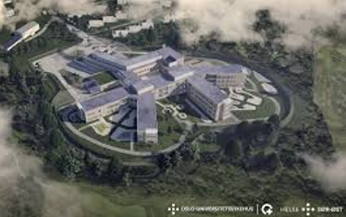
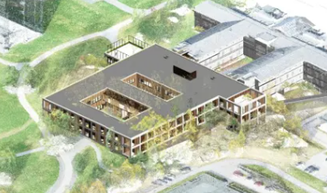
Ca 90 milliarder til nye sykehusbygg i regionen fram mot 2040
Sørlandet sykehus HF
Akuttbygg Kristiansand
Videreutvikling av
Sykehuset Innlandet HF
Sykehuset Telemark HF
Utbygging somatikk Skien
Oslo universitetssykehus HF
Nye Aker
Akershus universitetssykehus HF
Kreft- og somatikkbygg
Oslo universitetssykehus HF
Nye Radiumhospitalet
Sunnaas sykehus HF
3. byggetrinn Sunnaas
Oslo universitetssykehus HF
Ny sikkerhetspsykiatri
Akershus universitetssykehus HF
Psykisk helsevern Nordbyhagen
Oslo universitetssykehus HF
Nye Rikshospitalet
Vestre Viken HF
Nytt sykehus i Drammen
Sykehuset Østfold HF
Stråle- og somatikkbygg
Planlagt investering til nye bygg i perioden for regional utviklingsplan fram mot 2040
Notes:
Spesielt i vår regiona kommer det nå en mengde nye bygg som inneholder investeringer som skal dra i riktig, strategisk retning.
ref: styresak 061-2024 økonomisk langtidsplan
Administrerende direktør bemerker at det i økonomisk langtidsplan er planlagt med et investeringsnivå i perioden 2025-2028 på 60,1 milliarder kroner og 117,8 milliarder kroner i perioden fram til 2034. Det tas høyde for å fullføre store byggeprosjekter i forprosjekt- og gjennomføringsfase. Fremtidige beslutninger om å sette i gang nye byggeprosjekter og nivået på planlagte investeringer i teknologi avhenger av at prosjektene overholder planleggings- og styringsrammer, og at helseforetaket og foretaksgruppen har økonomisk bæreevne, samt av mulighetene for realisering av tomteverdier. Eventuelle ytterligere prioriteringer av investeringsprosjekter i 2025-2028 skal primært være begrunnet i kapasitetsbehov og fremmes styret for behandling.

Slide 12
Enklere hverdag i klinisk arbeid

Slide 13

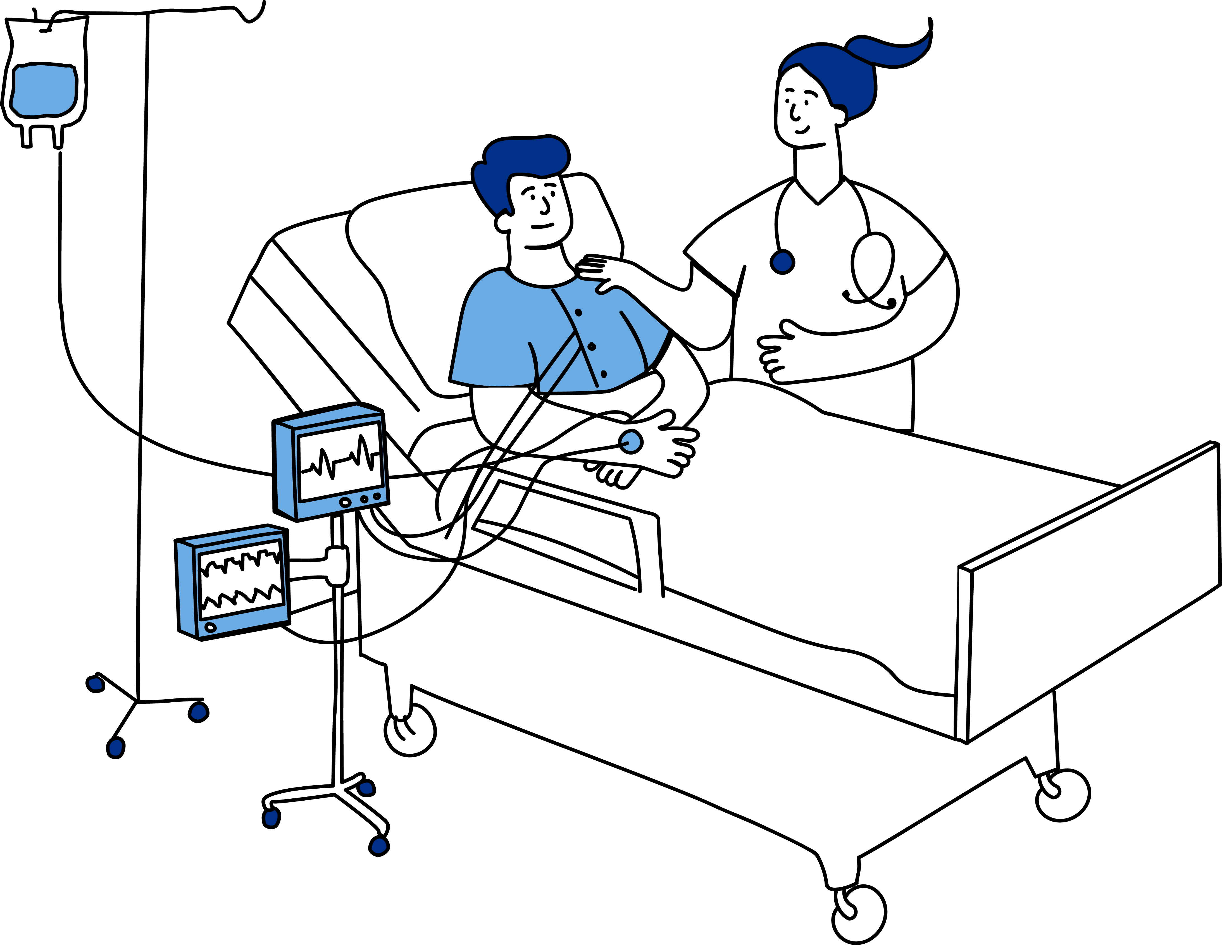
Hvilken IKT må samordnes med klinikk?
Datafangst fra medisinsk utstyr
Fjernstyring mobil enhet
Påloggings-mekanisme
Smarttelefon
Mobil EPJ
Regional EPJ
Fjernstyring PC
Nettbrett
Kurve/medikasjon
Laptop
Fagjournal
PC
Apper
Tavle
Helselogistikk
Oppgaver på farten
Oppgaver ved pc
Oppgaver bedside
Samhandling
Notes:
Vi har kartlagt hvilke hovedkomponenter som må orkestreres, dirigeres og styres slik at de blir mer nyttige i hverdagen. Spesielt når det gjelder sykepleiere ser vi at de er et informasjonsnav ved pasienten mot resten av sykehusfunksjonene

Slide 14
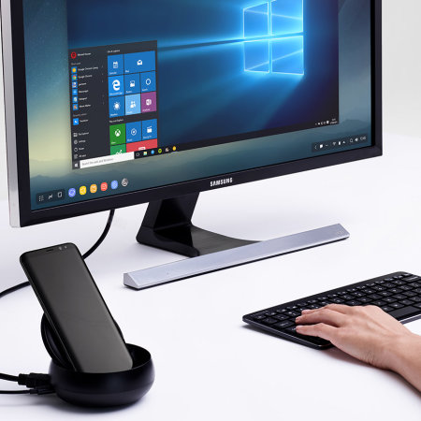
Mobile enheter og hybridenheter (PC i lomma)
Smarttelefoner
Nettbrett
Smarttelefoner og nettbrett som også kan fungere som laptop eller stasjonær pc med enkel dokking
Noen oppgaver løses best ved pasienten eller på farten

Slide 15
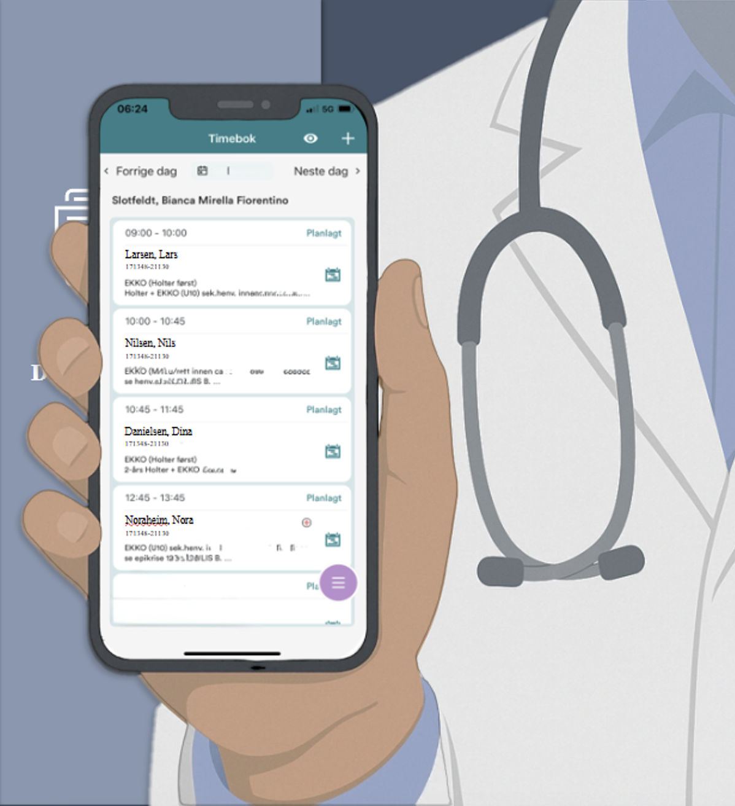
Apper med klinisk funksjonalitet for oppgaver på farten
Regional EPJ på mobil
enkel funksjonalitet
supplement til PC
App-funksjonalitet for legemiddeladministrering og kurveføring
Vil videreutvikles i tiden framover

Slide 16
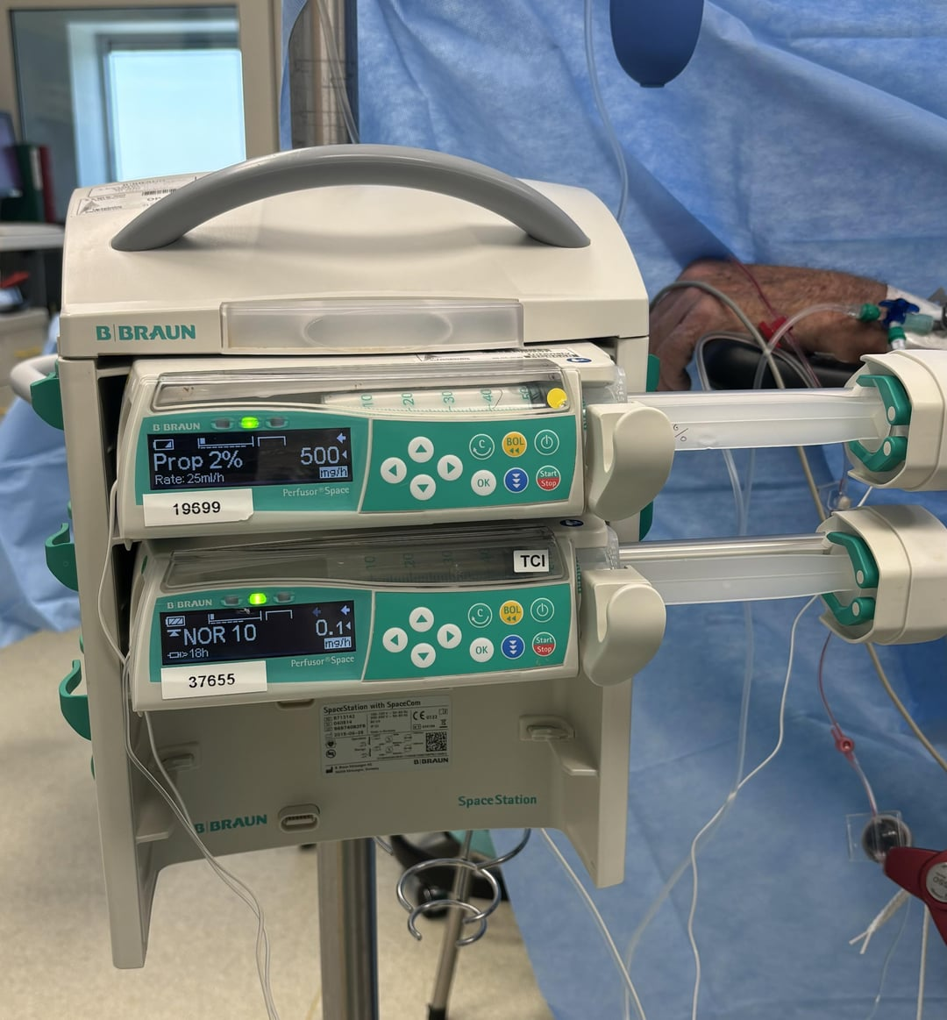
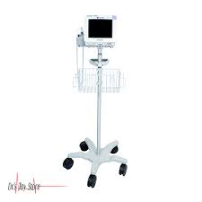
Utnytte «internet of things»
Medisinsk utstyr genererer data
datafangst fra sprøytepumper i kurven
datafangst fra Spotcheck og andre måleverktøy for blodtrykk, temp, puls og oksygenmetning

Slide 17
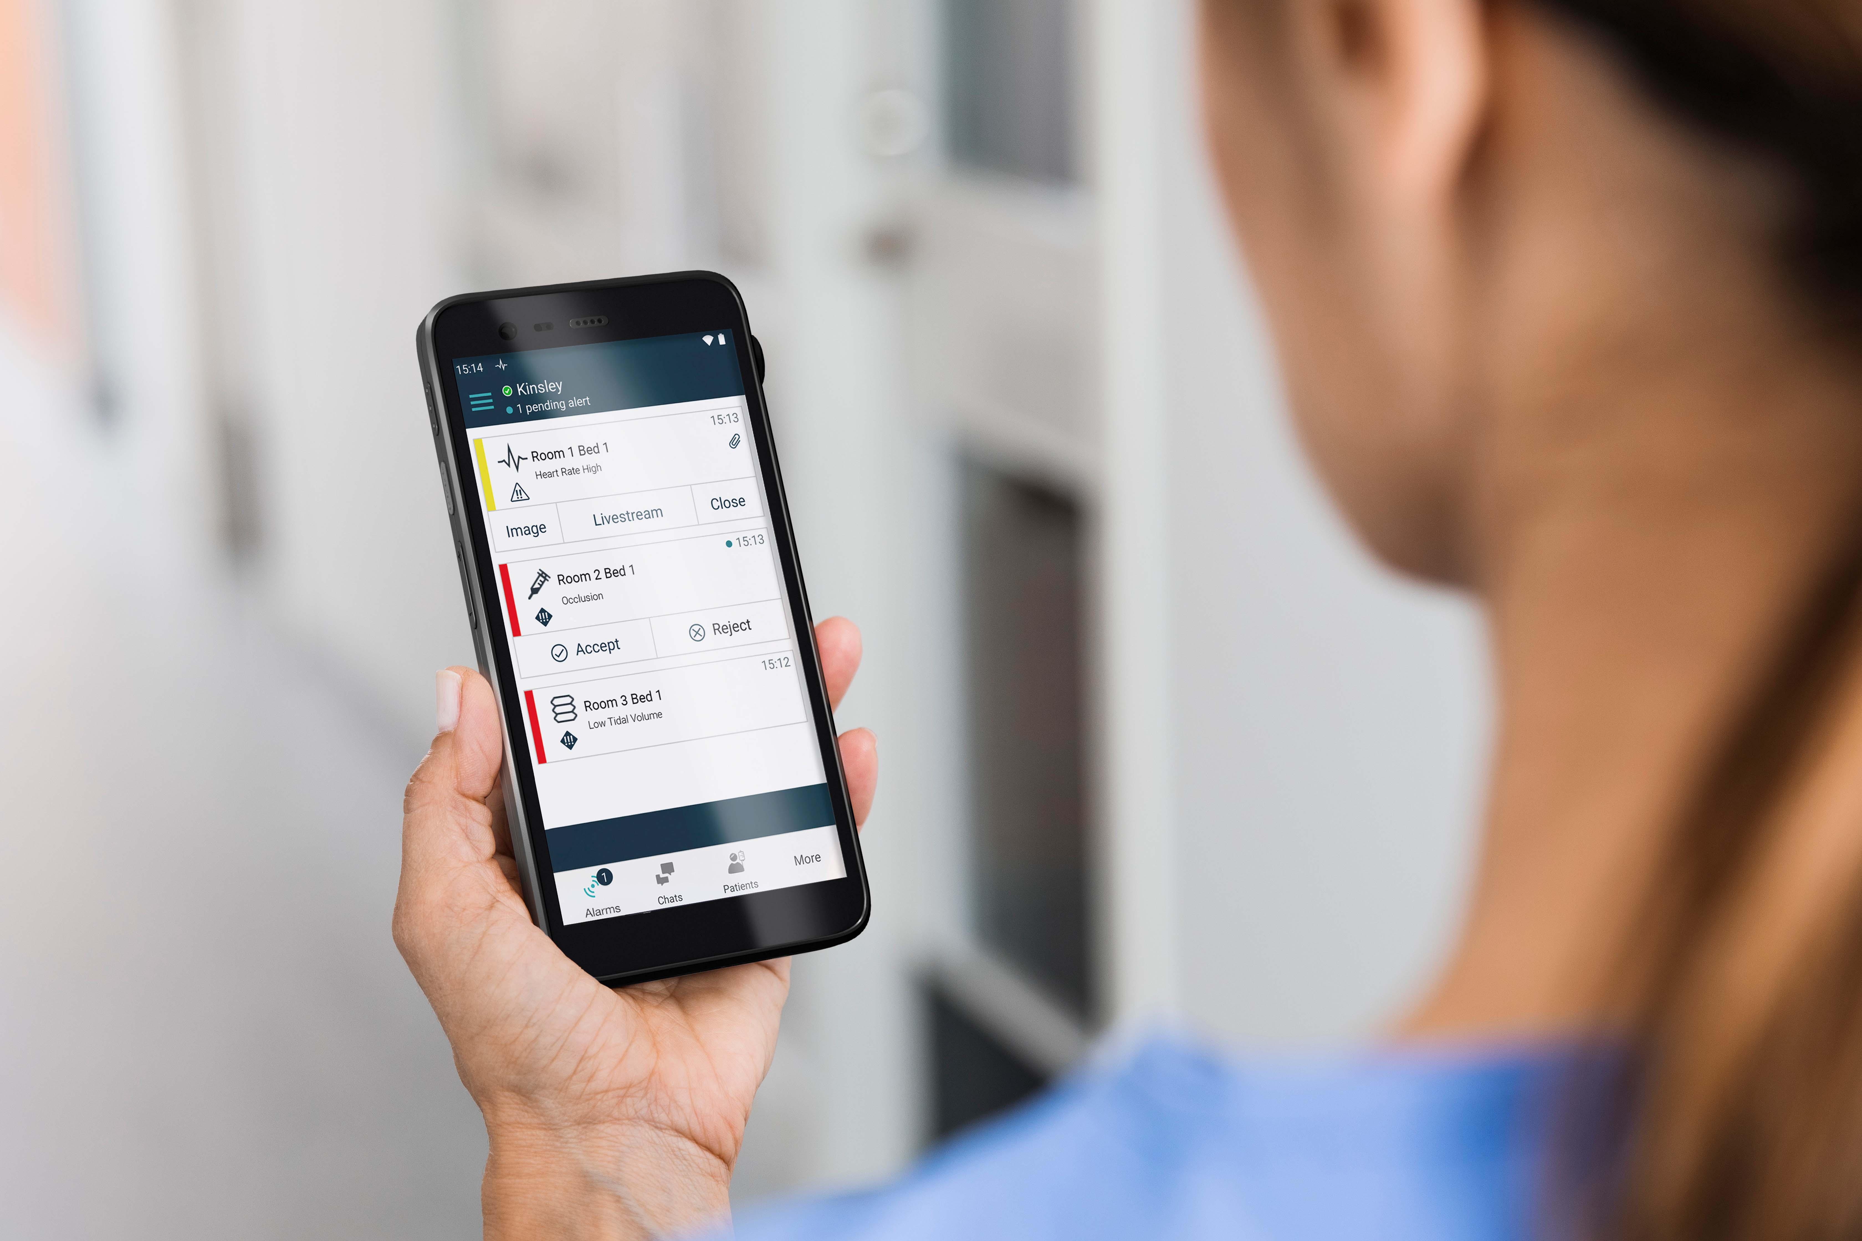
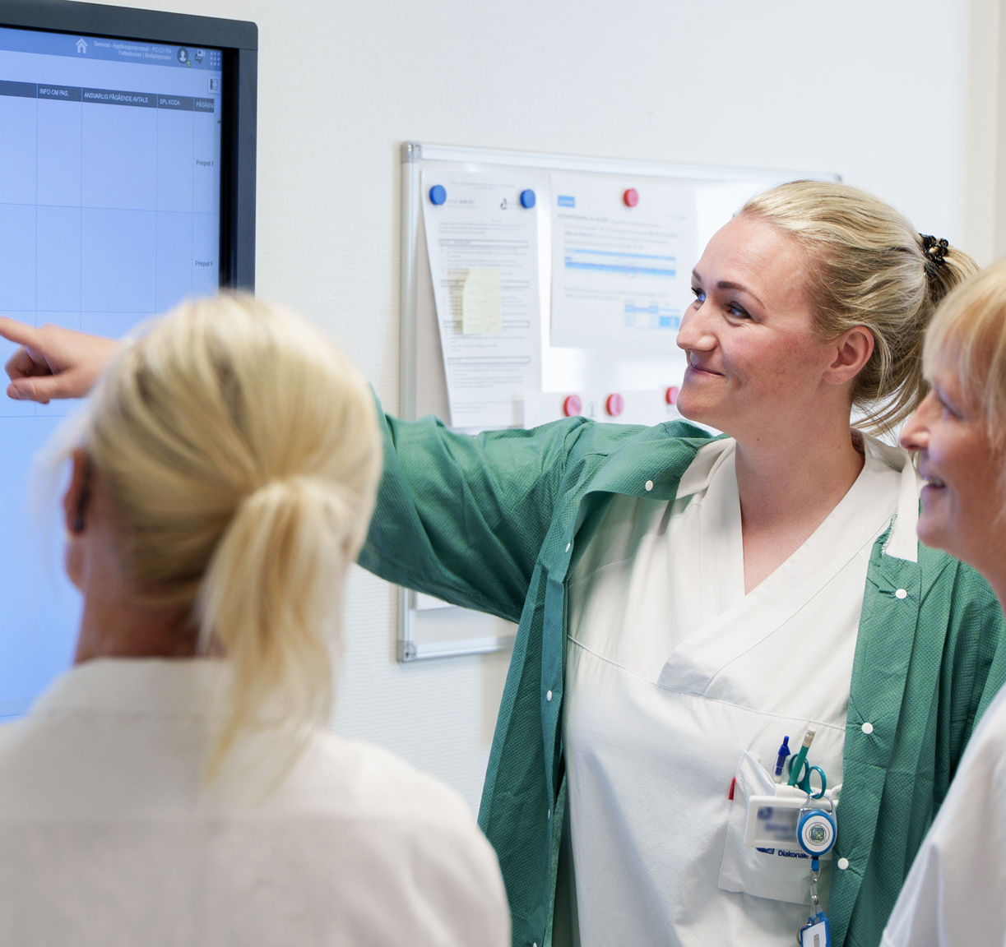
Digitalisere helselogistikken
Enklere innsjekk og oppgjør ved poliklinikk
Varsel om labsvar og radiologisvar
Pasientlister på elektroniske tavler og tavlemøter

Slide 18
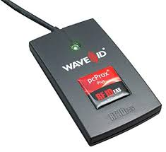
Enklere sikker pålogging
Utnytte sikkerheten i mobile enheter - biometri
Bruke identifikasjonskort elektronisk til å logge på raskt
Vi må nok ha flere ulike digitale verktøy i klinisk arbeid – pålogging på tvers, én gang
«Huske hvor du var i EPJ» - sesjonsvandring

Slide 19
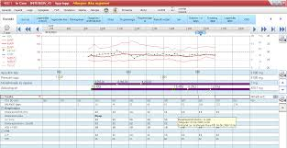
Integrasjoner – kliniske verktøy snakker sammen
Oppdatert legemiddelliste i poliklinikk og i mottak
Legemiddellisten skal kunne flyttes enkelt fra EPJ til kurve
Og, enkelt laste opp en oppdatert legemiddelliste ved utskriving

Slide 20

Informasjonsrobotisering – repetitive oppgaver kan utføres automatisert i kliniske verktøy
Ved å benytte informasjonsroboter kan helsepersonell slippe de enkleste, mest repetitive oppgavene
Mer om våre digitale medarbeidere i neste tale
Spennende bruk av en velkjent teknologi på sykehus!!

Slide 21
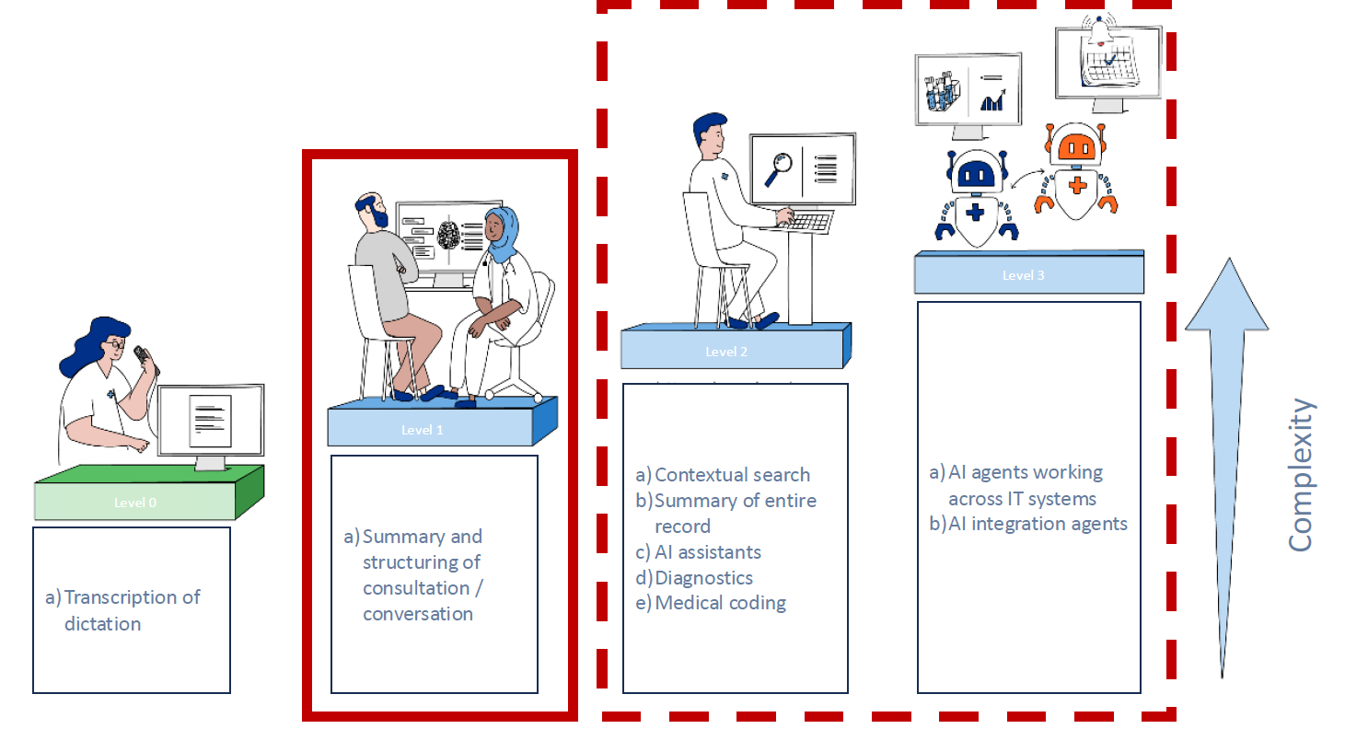
KI-basert tale til oppsummering i Helse Sør-Øst
Notes:
Vi har lenge hatt talegjenkjenning – nå får vi KI-basert opprettelse av et strukturert, målrettet notat av ulike typer basert på avlytting av samtale.

Slide 22
Forsterket organisering ved våre sykehus for bedre digitalisering
Flere av våre sykehus organiserer seg for digitalisering
Helsepersonell får flere roller og større ansvar i digitaliseringsarbeid

Slide 23

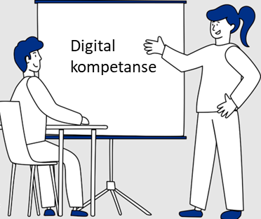
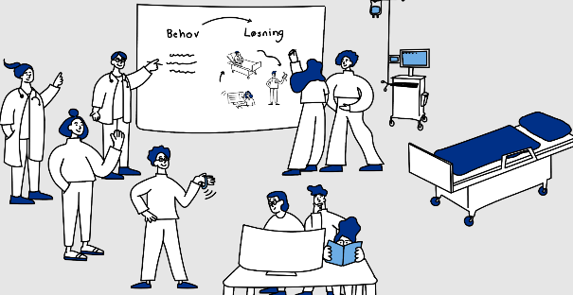
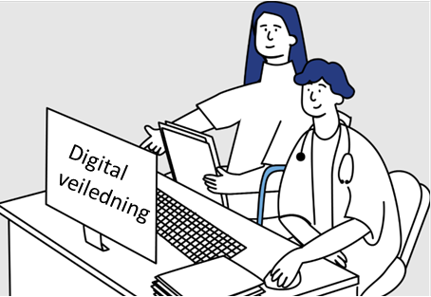
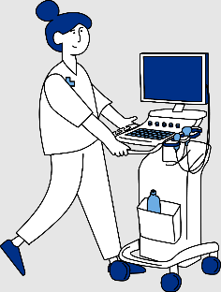






Digital endring gjennom kraftsamling i et felles endringsnettverk!
«Ledelse helt ut»
Fagutviklingsrådgivere
Digitaliseringsteam i klinikk
Superbrukere
MTU ansvarlige
Brukernær utvikling
Forvaltning og tilpasning
Systemeier
Prosesseier
Prosessansvarlig
Medisinsk fagsjef teknologi
Fag
Teknologi og e-helse

Slide 24
Å bli datadrevet

Slide 25
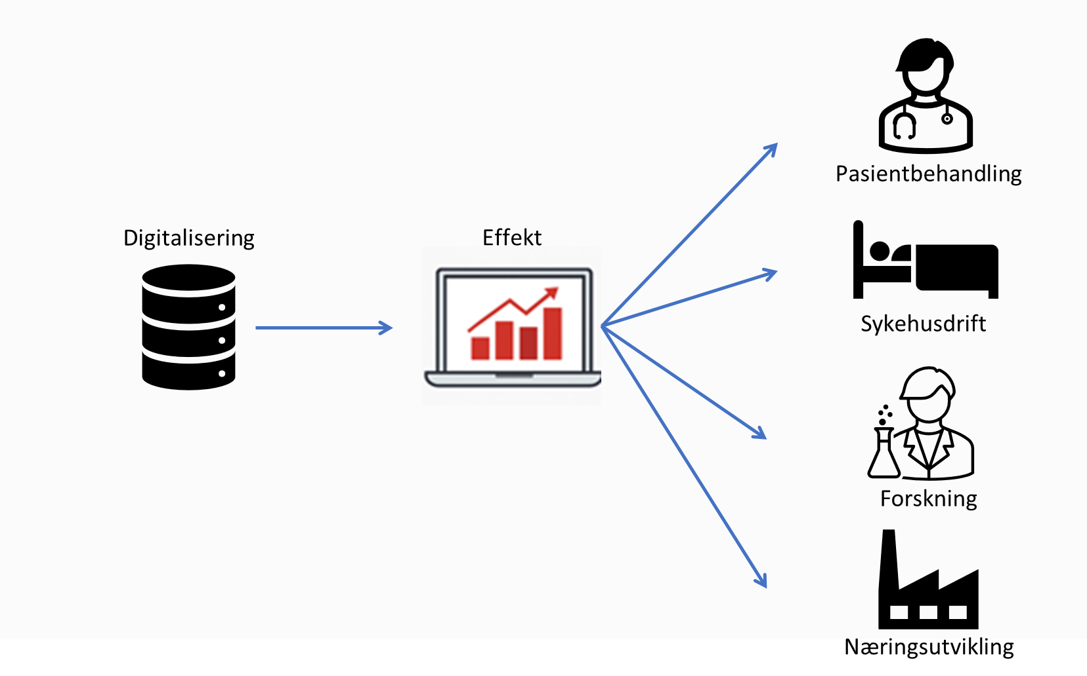
Bedre bruk av helsedata skal gi effekt innenfor 4 områder i helsetjenesten
Felles prinsipp:
Bruk av nye teknologier skal gi raskere innsikt, beslutningsstøtte og automasjon
Raskere tilgang til dataene skal gi raskere feedbacksløyfer for 1,2,3 og 4
Brukernær digitalisering skal gi raskere verdiskapning
Tenke stort, starte smått gir lavere risiko

Slide 26

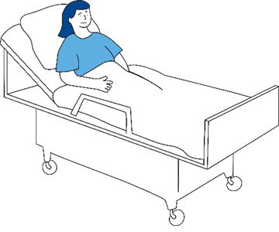
Raskere tilbakemeldingssløyfer gir bedre innsikt
Beslutningsstøtte
Koordinering
Innsikt
Dataanalyse
Andre/eksterne data
Notes:
Kunnskap og erfaring fort nok når det du prøver ikke virker: forskjell mellom ekspert og ikke-ekspert.
Øker farta på læringen mellom de som er ekspert og ikke-eksperter
Øker farta i breddingen av erfaing og kunnskap i helsetjenesten
Samtidig som man har en kritisk forståelse av læringssløyfen for å opprettholde tilliten

Slide 27
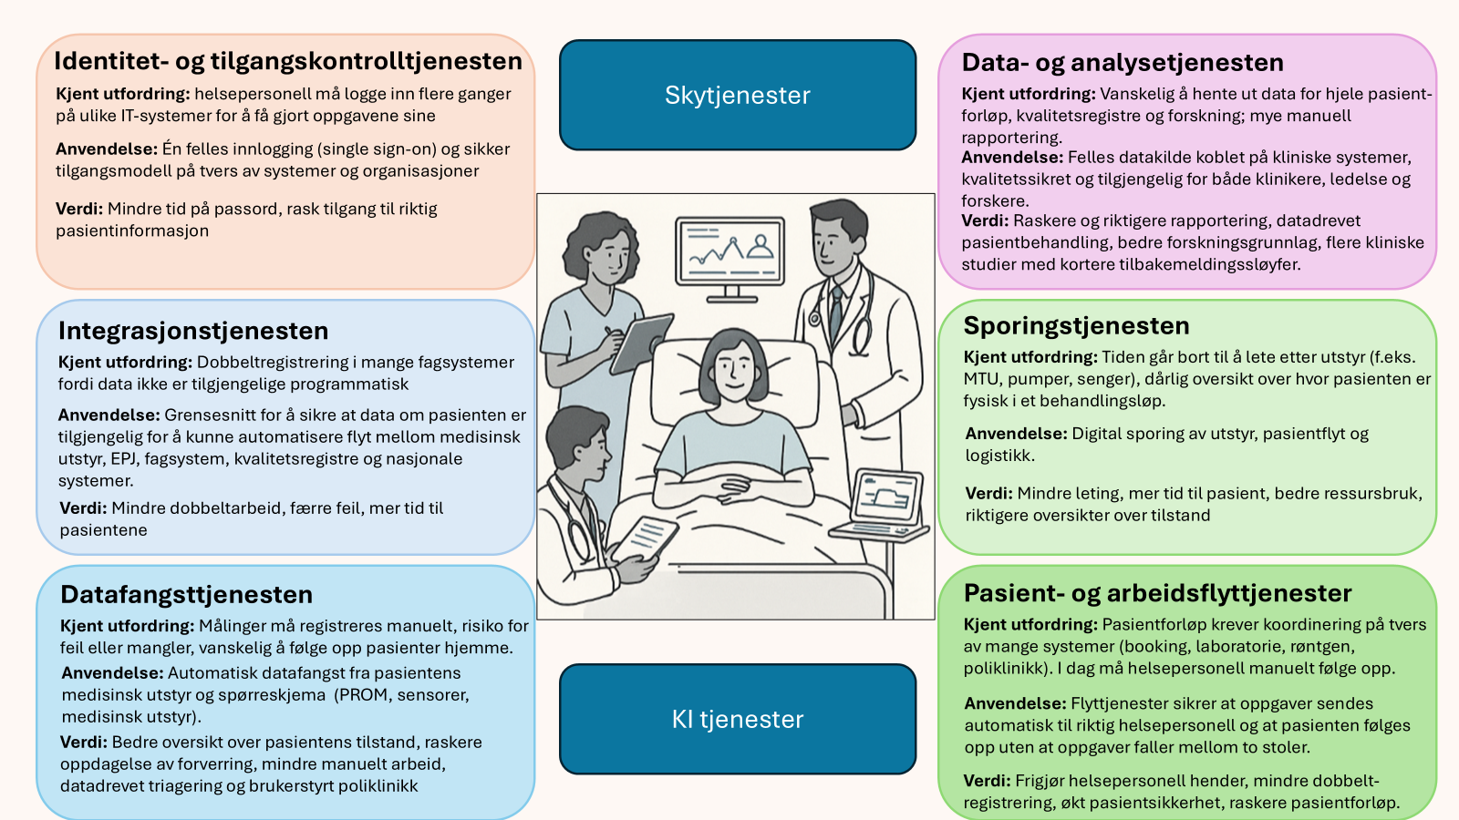
Gjennomføringsstrategien
Helsetjenesten i lead
Starte smått – lære raskt ved å begynne med hovedsaklig datadrevet innsikt
Tverrfaglig samarbeid
Gjenbruke digitaliseringsverktøykassen
Utvikle organisasjonen, kompetansen og kulturen på reisen
Brukernær utvikling og raske tilbakemeldingssløyfer for å måle effekten av digitaliseringen
Verktøykassen

Slide 28
Våre planlagte helsedatatiltak per i dag
Nr | Beskrivelse | Status | Lead | Co-Lead
1 | Automatisert dataoverføring til medisinske kvalitetsregistre for hjertesviktpasienter og datadrevet oppfølging av disse | I gang | AHUS | OUS, SP
2 | Etablere et regionalt kvalitetsregister for oppfølging av hofteopererte pasienter på tvers av forvaltningsnivå | I gang | SØHF | RHF, SP
3 | Bedre og mer aktivt bruk av styringsdata for sykehusene | 2026 | OUS | SS, VV, SP
4 | Bruke automatisert data- og prosessanalyse for å avdekke flaskehalser og variasjoner i pasientforløpene | I gang | SSHF | SIV, SP
5 | Videreutvikle grunndatatjenesten som speiler spesialisthelsetjenestens organisasjonsstruktur | 2026 | OUS | -
6 | Gjøre data enklere tilgjengelig for legemiddelindustrien og helseteknologiselskaper | I gang | OUS | RHF, AHUS, SP
7 | Bruke data for raskt å kunne se sammenheng mellom spesifikk medikamentell kreftbehandling (teklistamab) og effekt | I gang | AHUS | RHF, HF
8 | Prøve ut digital tvilling-teknologi utviklet av Sintef/UiO under merkelappen «BedreFlyt» | På vent | - | -
Notes:
Tiltak 1: lovverk knyttet til data for oppfølging på tvers av primær- og spesialisthelsetjenesten (forvaltningsnivå) – generell problemstillinger
Tiltak 2: Ditto tiltak 1
Tiltak 3:

Slide 29
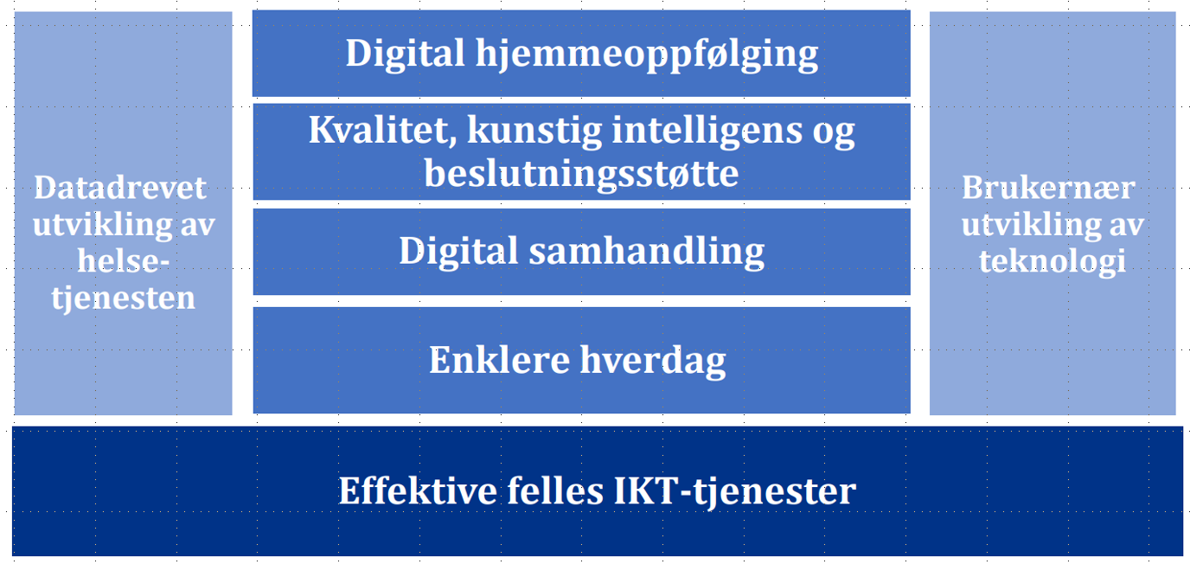
Målet er enklere hverdag i pasientbehandlingen og en datadrevet spesialisthelsetjeneste!
Bedre integrasjoner
Enkel pålogging, én gang
Datafangst fra medisinsk utstyr
Mobile enheter av riktig størrelse
Apper på mobile enheter for enkle oppgaver
Informasjonsroboter for enkle, repetitive oppgaver
Bedre logistikk og analyserte data til de som trenger det

Slide 30
Takk for meg

